Slide 1
DEEP LEARNING:
UM TUTORIAL
(2)
Prof. Dr. Rhycardo Monteiro

Slide 2
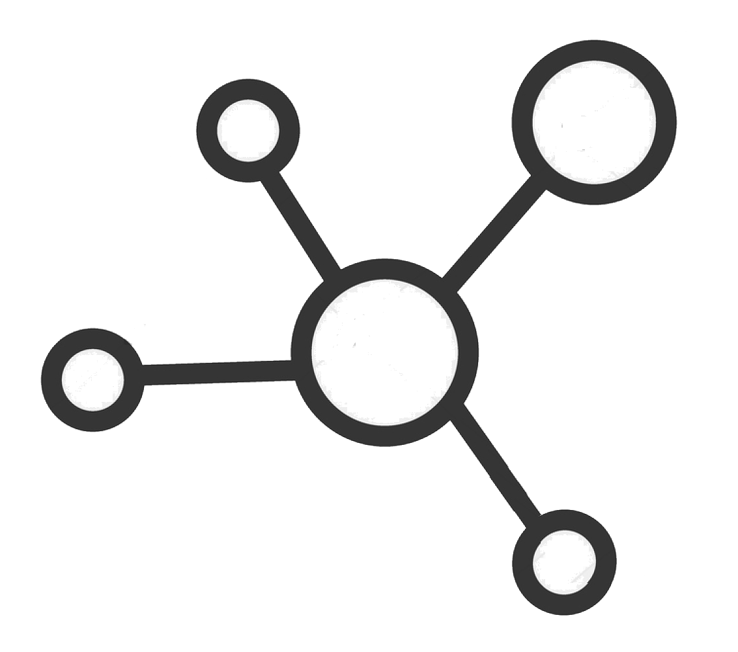
DEEP LEARNING: Ambiente de Implementação

Slide 3
Software
Linguagem de Programação
Python
Estruturada e OO
Grade disseminação
Disponibilidade de Pacotes: Tensorflow, Pytorch, etc
Compatibilidade com versões anteriores: virtualenv
Disponibilidade de ambientes:
IDEs: PyCharm, VSCode, etc
Cloud Computer: Kaggle, Google Colab, etc

Slide 4
O que é Google Colab?
É o caderno de notas (notebook) da Google;
Baseado no Jupiter Notebook;
Permite registrar texto e códigos juntos;
Permite executar códigos na nuvem (remotamente);
A Google disponibiliza espaços e servidores para execução desses serviços com uma configuração específica;

Slide 5
O que é Google Colab? (cont.)
Arquivos do notebook (.ipynb) podem ser armazenados em uma pasta do Google Drive;
É um ambiente colaborativo;
É possível instalar e desinstalar pacotes (bibliotecas) para o tempo de execução.
Ao sair ou reconfigurar o ambiente os dados são perdidos;

Slide 6
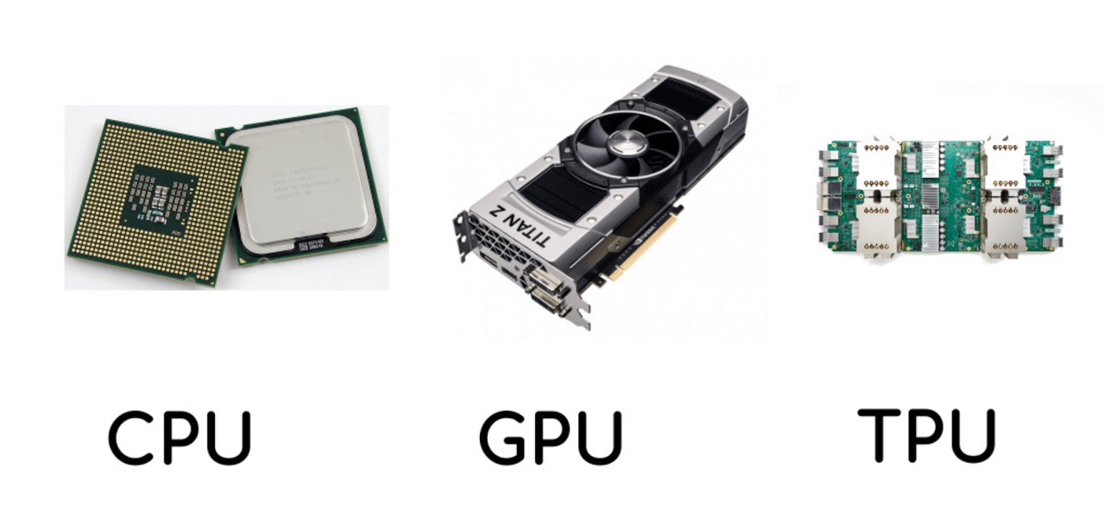
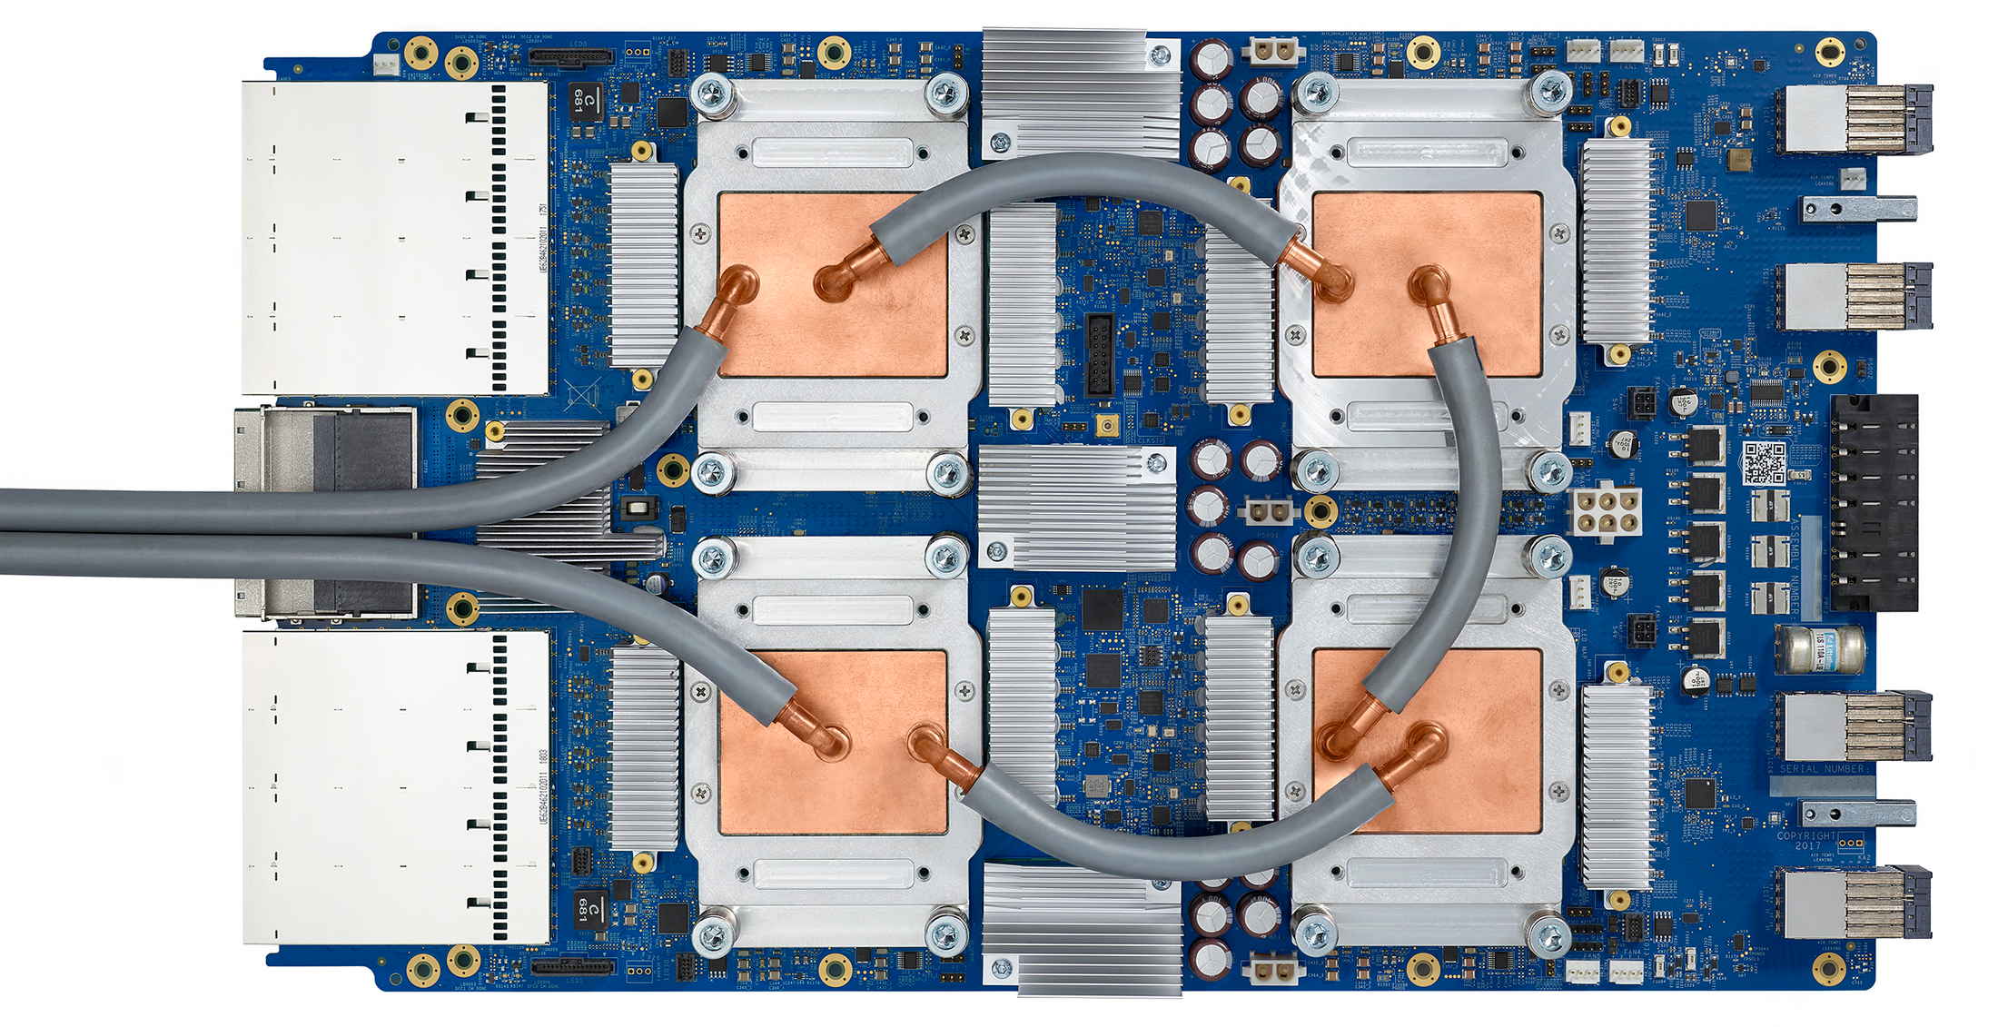
O que é Processamento Remoto?
CPU
Processador
convencional (padrão)
GPU
Processador
Gráfico
proces. Paralelo
games
TPU
Processador
de Tensores
exclusivo da Google
não comercializado

Slide 7
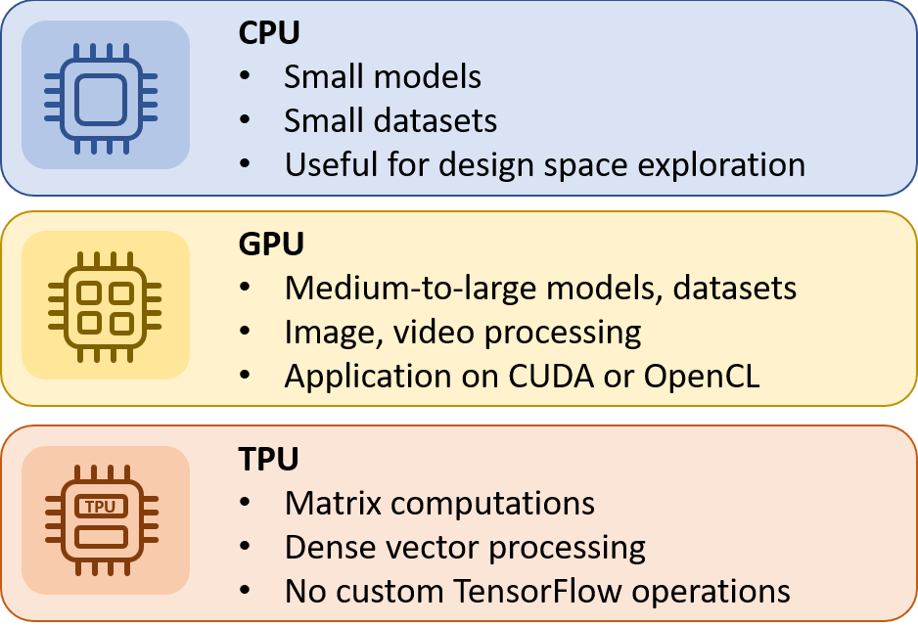
Comparando Processadores
Pequenos modelos
Pequenos conjuntos de dados
Usual em prototipagem
Médio modelos e conjunto de dados
Processamento de vídeos e imagens
Aplicações com driver CUDA e OpenCL
Matrizes computacionais
Processamento de vetores densos
Sem operações do Tensorflow customizadas

Slide 8
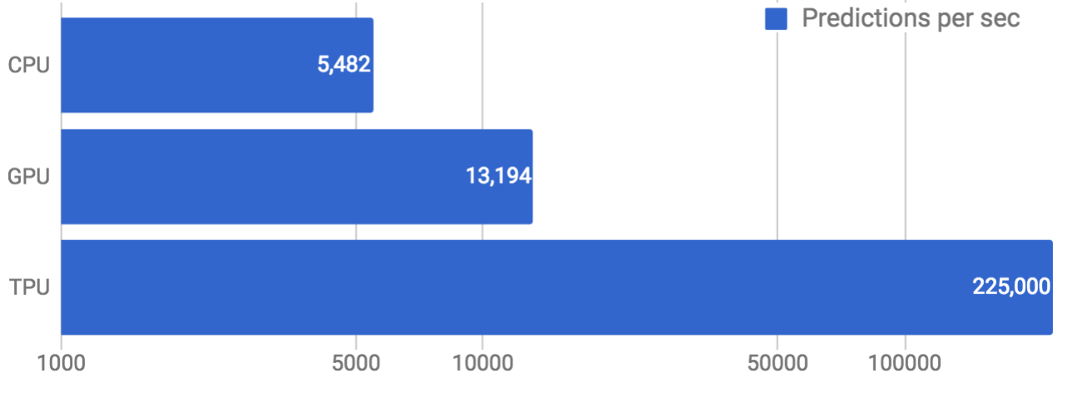
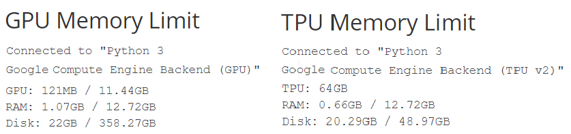
Comparando processadores (cont.)
GOOGLE GPU Limits GOOGLE TPU Limits

Slide 9
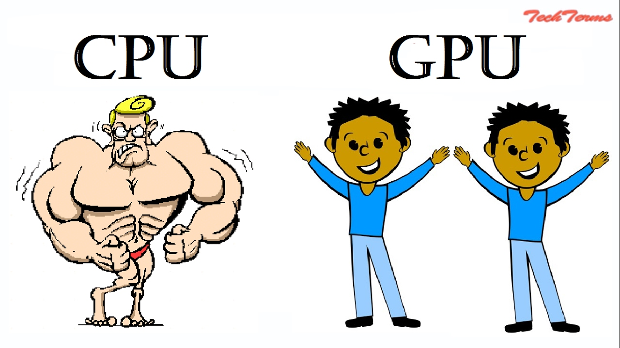
Comparando Processadores (cont.)

Slide 10
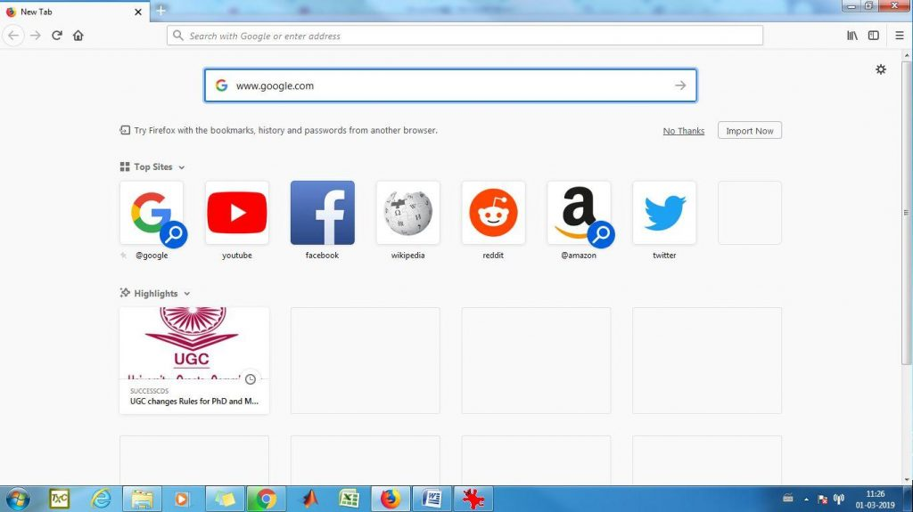
Instalando e Configurando
1) Abra qualquer navegador e digite www.google.com e entre com uma conta Google

Slide 11
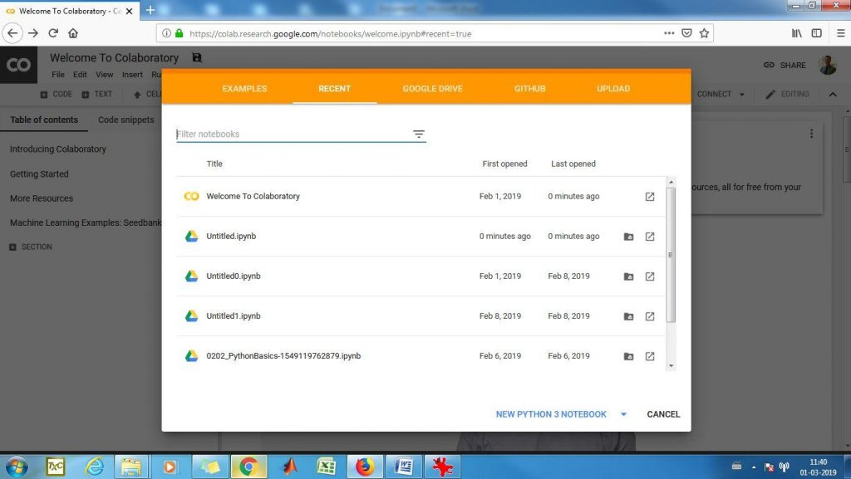
Instalando e Configurando (cont.)
2) Vá ao link: https://colab.research.google.com em seguida selecionar “NEW PYTHON 3 NOTEBOOK”

Slide 12
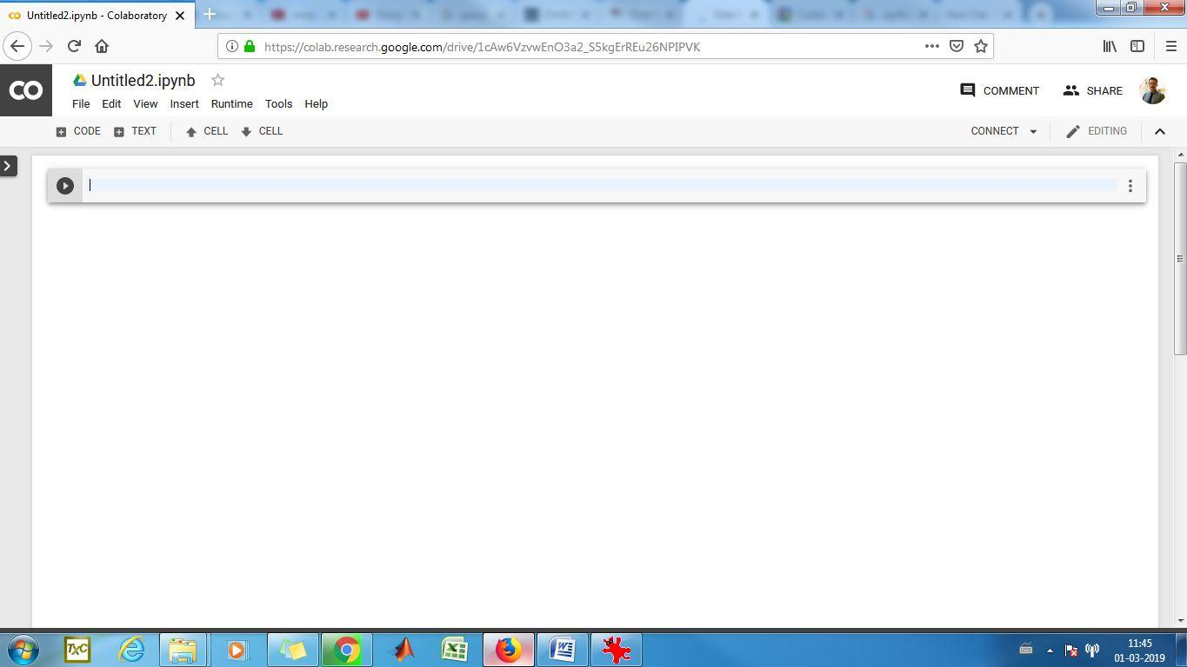
Instalando e Configurando (cont.)
3) Um novo notebook será criado com um nome genérico, click diretamente no nome e poderá renomeá-lo

Slide 13
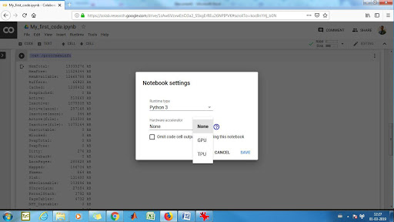
Instalando e Configurando (cont.)
8) Selecione a poção GPU e salve

Slide 14
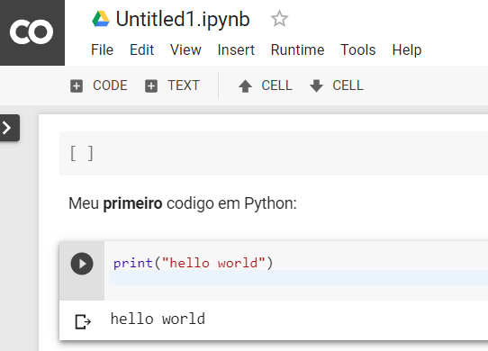
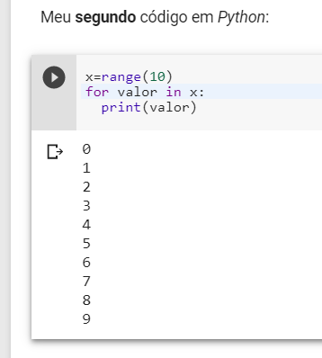
Anotando no caderno de notas

Slide 15
Instalando e Configurando (cont.)
6) Outros códigos a serem testados:
Identificar a configuração de Disco disponibilizada pela Google
!df -k
Identificar o SO instalado
!cat /etc/os-release
Identificar quais Pacotes estão instalados
!pip freeze

Slide 16
Pacote Tensorflow 2.0
Framework Python da Google
Biblioteca de funções matemáticas
Proporciona ambiente com bibliotecas para IA
Suporta a instalação de outros pacotes
Já inclui o pacote de interface Keras

Slide 17
FLUXO TREINAMENTO
Preparação de Dados
Pesos
Camadas da RNA
Resultados Previstos (Ŷ)
Resultados Verdadeiros (Y)
Função de Perda (Ŷ -Y)
Otimizador
Resultados da Perda

Slide 18
Definições Necessárias
Dados
Treinamento
Teste
Validação
Modelo da rede
Design camadas, neurônio e forma de interligação
Otimizador
Função de Ativação
Função de Perda
Métricas de acompanhamento

Slide 19
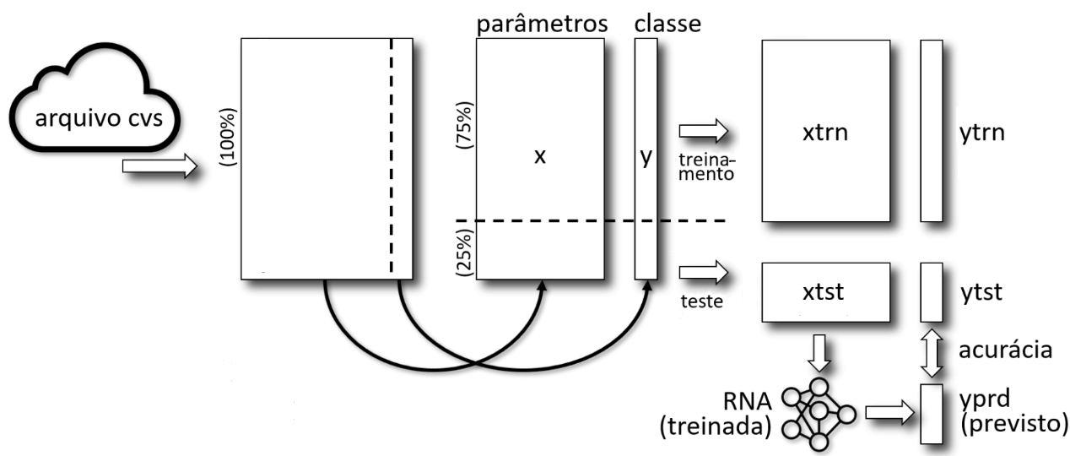
DL: Segmentação de Dados

Slide 20
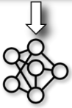
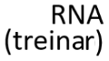
DL: Segmentação de Dados

Slide 21
PACOTE KERAS
Keras é uma biblioteca para rede neural de alto-nível escrita em Python e roda como frontend em TensorFlow. Ela foi desenvolvida para facilitar experimentações rápidas, isto é, sem que você tenha que dominar cada um dos backgrounds, de maneira rápida e eficiente.
A biblioteca é aplicável nas seguintes condições:
Prototipagem rápida e fácil (total modularidade, minimalismo e extensibilidade).
Suporte a redes convolucionais e recorrentes, incluindo combinação de ambas.
Suporte a esquemas de conectividade arbitrária (incluindo treino de N para N).
Rodar na CPU ou GPU.

Slide 22
Fluxograma de Aplicação do Keras
Fase de Treinamento
Definir Dados
Dados de
Treinamentox , y
Definir Modelo
model =
Configurar Modelo
model.compile()
Treinar Modelo
model.fit()
Fase de Testes
Dados de
Teste
y
Modelo Treinado
model
Avaliar Modelo
model.evaluate()
Obter previsão
model.predict()
loss
(perdas)
predict
(previsões)

Slide 23
Modelo de
Camadas podem ser pensadas como os blocos de construção de uma rede neural.
Eles processam os dados de entrada e produzem diferentes saídas, dependendo do tipo de camada, que são então usados ​​pelas camadas que estão conectadas a eles. O Keras fornece um número de camadas principais que incluem
Dense - Camadas densas, também chamadas de camada totalmente conectada, uma vez que cada nó na entrada é conectado a cada nó na saída;
Dropout - Camada de eliminação - usada para regularização durante o treinamento;
Flatten, Reshape, etc

Slide 24
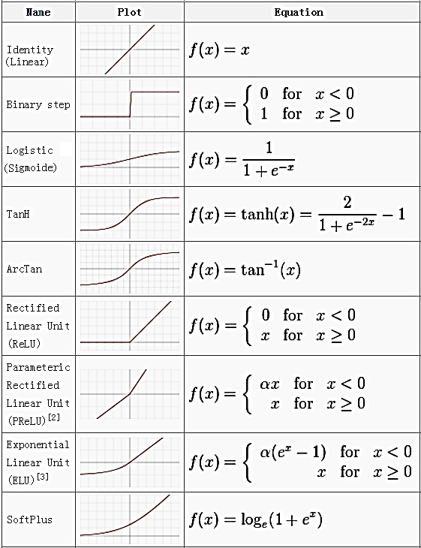
Função de Ativação
PROBLEMA | Camada | Função de Ativação
Regressão Linear | última | Linear
Classificação Binária | última | Sigmoide, TanH
Classificação Multiclasses | última | Softmax
Qualquer caso (1ª opção) | oculta somente | ReLU
Opções:
linear
elu
selu
reLU
softmax
softsign
softplus
tanh
sigmoid
hard_sigmoid
exponential
LeakyReLU
PReLU
ELU
ThresholdedReLU
Ocorrência de Gradiente de fuga: evitar Sigmoide e Tanh.
Ocorrência de neurônios deficientes: usar Leaky ReLU.
Alguns autores sugerem a sequência de experimento: ELU → Leaky ReLU → ReLU → Tanh → Sigmoide

Slide 25
Otimizadores
Otimizadores:
Descida Estocástica de Gradiente (SGD)
Adam
RMSprop
AdaGrad
AdaDelta
O RMSprop

Slide 26
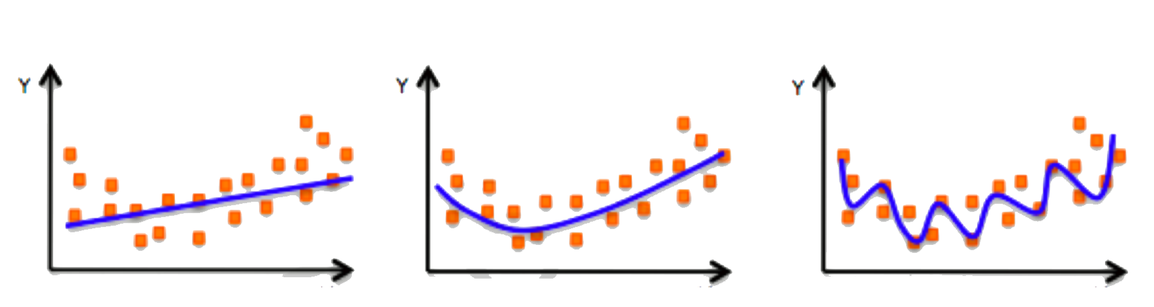
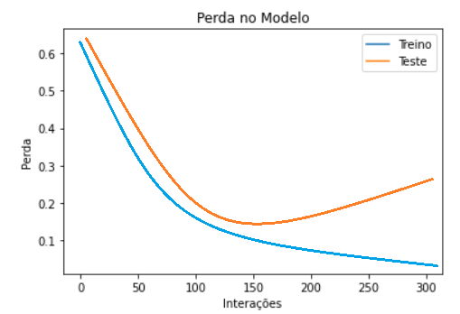
Problemas e Otimizações
Underfit – modelo não consegue aprender com os dados
Ideal fit
Overfit – muito complexo, excesso de parâmetros, não generaliza bem

Slide 27
Solução??
Aguarde a próxima palestra on-line

